Slide 1
SÉANCE A1 · MODULE 5
Deux comptoirs, une pharmacie
Devant, la caisse. Au fond, le comptoir des ordonnances. C'est au fond qu'on parle au pharmacien — sans rendez-vous, et sans payer pour le conseil.
75 minutes · Aller à la pharmacie
Notes:
Première séance du module. Demander au groupe qui a déjà parlé à un pharmacien en français, et ce qui a été difficile. Beaucoup d'élèves ignorent qu'on peut demander un conseil sans ordonnance et sans payer : c'est la découverte principale de la séance.

Slide 2
OBJECTIFS DE LA SÉANCE
À la fin, je serai capable de…
1
reconnaître les deux comptoirs d'une pharmacie ;
2
savoir qu'un conseil du pharmacien est gratuit et sans rendez-vous ;
3
savoir ce qu'il faut apporter : la carte d'assurance maladie ;
distinguer un médicament en vente libre d'un médicament sur ordonnance.
4
A1 · Aller à la pharmacie
2
Notes:
Lire les objectifs à voix haute. Y revenir au billet de sortie.

Slide 3
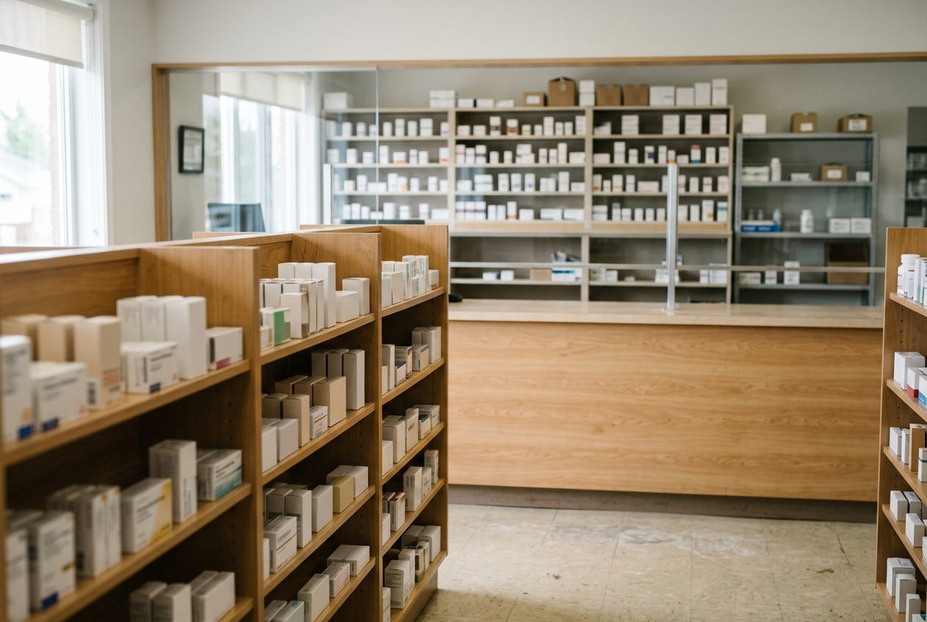
OBSERVATION
Où faut-il aller pour parler au pharmacien ?
Qu'est-ce qu'on voit derrière ce comptoir ?
Est-ce que c'est là qu'on paie son shampooing ?
Est-ce qu'il faut un rendez-vous pour parler à cette personne ?
Qu'est-ce qu'on apporte avec soi ?
A1 · Aller à la pharmacie
3
Notes:
Laisser venir les mots dans n'importe quelle langue, puis les traduire ensemble au tableau. Dans plusieurs pays, le pharmacien vend et ne conseille pas ; au Québec, le conseil fait partie de son travail et il est gratuit. C'est là que se joue toute la différence du module.

Slide 4
DIALOGUE · 1 DE 3
Je tousse depuis quatre jours
Écoutez d'abord, diapositive masquée.
NADIA
Moussa, je tousse depuis quatre jours. Je dors mal.
MOUSSA
Tu as un médecin de famille ?
NADIA
Non, pas encore. Je suis sur la liste d'attente.
MOUSSA
Alors viens à la pharmacie. On peut parler au pharmacien sans rendez-vous.
A1 · Aller à la pharmacie
4
Notes:
La situation de Nadia est celle de beaucoup d'élèves : pas encore de médecin de famille, une liste d'attente. Le faire dire par le groupe plutôt que par l'enseignante.

Slide 5
DIALOGUE · 2 DE 3
Devant, au fond
NADIA
Il y a deux comptoirs. Je vais où ?
MOUSSA
Devant, c'est la caisse. Au fond, à droite, c'est le comptoir des ordonnances.
NADIA
Et il faut une ordonnance pour parler au pharmacien ?
MOUSSA
Non. Tu peux juste demander un conseil. C'est gratuit.
A1 · Aller à la pharmacie
5
Notes:
C'est la découverte centrale de la séance. Faire répéter « le comptoir des ordonnances » : quatre mots, un seul souffle.

Slide 6
DIALOGUE · 3 DE 3
Dans l'allée deux
NADIA
Le sirop pour la toux, il est où ?
MOUSSA
Dans l'allée deux, en vente libre. Tu le prends toi-même.
NADIA
Alors pourquoi aller au comptoir ?
MOUSSA
Parce que le pharmacien va te dire lequel prendre. Il y en a dix sur la tablette.
A1 · Aller à la pharmacie
6
Notes:
Répondre à la vraie question de l'élève : si le sirop est en libre-service, pourquoi déranger le pharmacien ? Parce que dix bouteilles se ressemblent et qu'une seule convient à ce qu'on prend déjà.

Slide 7
ANALYSE
Les deux comptoirs, et ce qu'on y fait
L'ENDROIT
CE QU'ON Y FAIT
La caisse, en avant
on paie ce qu'on a pris dans les allées
Les allées
les médicaments en vente libre
Le comptoir du fond
on parle au pharmacien
La salle d'attente
on attend son nom
Le conseil du pharmacien est gratuit et sans rendez-vous.
A1 · Aller à la pharmacie
7
Notes:
Diapositive à photographier. Faire nommer chaque ligne par un élève différent. C'est le plan du module entier.

Slide 8
CE QU'IL FAUT APPORTER
« ma carte d'assurance maladie »
On la demande chaque fois, même pour un renouvellement. Elle sert à vérifier qui vous êtes et à savoir ce que l'assurance paie. Le flacon vide de l'ancien médicament aide aussi : il porte le nom exact et le numéro.
A1 · Aller à la pharmacie
8
Notes:
Diapositive à photographier. Demander qui a sa carte sur soi aujourd'hui. Rappeler qu'elle a une date d'expiration et qu'elle se renouvelle avant, pas après.

Slide 9
LES MOTS DE L'ENDROIT
Quatre mots
le comptoir des ordonnances
une ordonnance
Le comptoir du fond, souvent plus haut que les autres. C'est là qu'on dépose son ordonnance, qu'on pose ses questions et qu'on récupère son sac.
Le papier signé par un médecin ou une autre professionnelle autorisée. Sans lui, la pharmacie n'a pas le droit de donner certains médicaments.
un médicament en vente libre
la carte d'assurance maladie
Il s'achète sans papier du médecin : sirop, pastilles, pansements. Certains restent quand même derrière le comptoir, et le pharmacien décide de les donner ou non.
La carte du gouvernement du Québec. On la présente chaque fois, à la pharmacie comme à la clinique.
A1 · Aller à la pharmacie
9
Notes:
Faire dire chaque mot avec son article. Les quatre reviennent dans toutes les séances du module.

Slide 10
COMPRÉHENSION
Vrai ou faux ?
Répondez d'après le dialogue.
1
Nadia a déjà un médecin de famille.
2
On peut parler au pharmacien sans rendez-vous.
3
Le comptoir des ordonnances est au fond, à droite.
4
Il faut une ordonnance pour demander un conseil.
5
Il faut apporter sa carte d'assurance maladie.
A1 · Aller à la pharmacie
10
Notes:
Faire justifier chaque « faux » par la réplique exacte du dialogue.

Slide 11
CORRECTION
Vrai ou faux ?
Correction — on lit la réponse, on ne commente pas l'erreur.
1
Nadia a déjà un médecin de famille. » faux — elle est sur la liste d'attente
2
On peut parler au pharmacien sans rendez-vous. » vrai
3
Le comptoir des ordonnances est au fond, à droite. » vrai
4
Il faut une ordonnance pour demander un conseil. » faux — le conseil est gratuit
5
Il faut apporter sa carte d'assurance maladie. » vrai
A1 · Aller à la pharmacie
11
Notes:
Corriger en groupe. Donner la bonne réponse, sans revenir sur qui s'est trompé.

Slide 12
BILLET DE SORTIE
Écrivez où est votre pharmacie et ce que vous y avez déjà acheté.
Est-ce que vous y êtes déjà allé pour un conseil ?
Avez-vous votre carte d'assurance maladie ?
A1 · Aller à la pharmacie
A1 · Aller à la pharmacie
12
Notes:
Devoir court. Il prépare la séance A3 sur le vocabulaire et donne des exemples personnels pour le défi 1.

